Slide 1

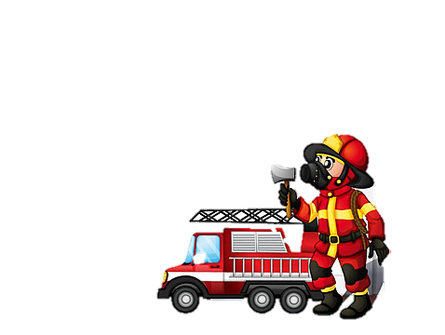
Муниципальный конкурс
дидактических игр и пособий по безопасности жизнедеятельности детей
дошкольного возраста «Авторская находка - 2026»
Дидактическая игра
«Давай меняться «Безопасность»
Конкурсант: Яровая Татьяна Викторовна,
педагог-психолог
МДОАУ «ЦРР – детский сад № 116 г. Орска «Ералашка»

Slide 2
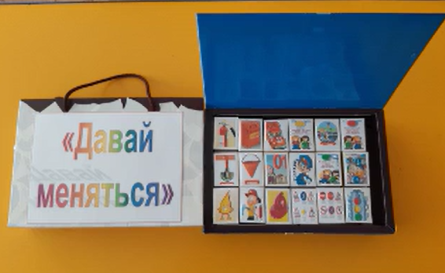

Slide 3
Дидактическая игра: увлекательный пасьянс.
Головоломка для детей (на основе китайской игры – маджонга)
Цель: - создавать такие комбинации, чтобы получить больше очков.
Оборудование: два комплекта фишек – один (36 шт.) по теме «ПДД»,
второй (36 шт.) «Пожарная безопасность)
Возрастная адекватность: для детей 6-7 лет
Дидактические задачи:
Развитие всех когнитивных функций:
- Зрительное восприятие понадобиться, чтобы различать символы
(не путать картинки по темам);
- Память – чтобы следить за правильностью выполнения действий;
- Мышление – чтобы составлять комбинации и просчитать выгодные ходы;
- Внимание – чтобы не проморгать фишки, которые позволяют
сделать выигрышные ходы;
- Произвольное внимание – ребенку нужно найти среди множества
фишек только те, которые соответствуют описанию.

Slide 4
Ход игры.
Игра состоит из сессий – лица делают свои ходы.
Зависимо от динамики – насколько быстро и активно делают ходы,
зависит и продолжительность.
В игре принимают участие два игрока.
Первый игрок делает первый ход – открывается одна фишка, движением фишек одного из рядов сверху вниз (внизу ряда появляется лишняя фишка). Если на фишке картинка соответствует тематике фишек первого игрока, сделавшего первый ход, фишка устанавливается в любой верхний ряд своих рядов.
Если картинка на фишке не соответствует тематике картинок первого игрока, то фишка передается второму игроку. Второй ирок ставит фишку в любой верхний ряд своих фише и сдвигает фишки сверху вниз. Открывается следующая появившаяся внизу ряда фишка. Игра продолжается. Каждый игрок должен собрать 9 рядов из одинаковых фишек по тематике выбранных фишек.

Slide 5
Вариант второй.
Чтобы изображения на фишках стали более привычными, то на этом этапе можно играть с ребенком в мемори на фишках трех основных картинках. Для начала можно брать 6-8 пар фишек. Они выкладываются в несколько рядов. Каждый игрок по очереди открывает две фишки, и если они одинаковые, то он забирает пару себе и может сделать еще один ход, а если разные, то переворачивает обратно.

Slide 6
